Slide 1



Выбор образовательного маршрута для ребенка с ОВЗ

Slide 2

Основные понятия и документы
ИПРА: определяет объем помощи от государства.
АООП: учебный план для детей с ОВЗ, 8 вариантов программы.
СИПР: индивидуальный маршрут развития для детей с тяжелыми нарушениями.
ИОМ: гибкий маршрут обучения внутри АООП.

Slide 3

ИПРА
ИПРА — это индивидуальный документ, определяющий объем помощи от государства. Он выдается по итогам прохождения МСЭ и содержит рекомендации по образованию, включая вид образовательной программы, форму обучения и необходимые технические средства и услуги.
Федеральный закон от 24.11.1995 N 181-ФЗ (ред. от 31.07.2025) "О социальной защите инвалидов в Российской Федерации"
Статья 11. Индивидуальная программа реабилитации и абилитации инвалида

Slide 4
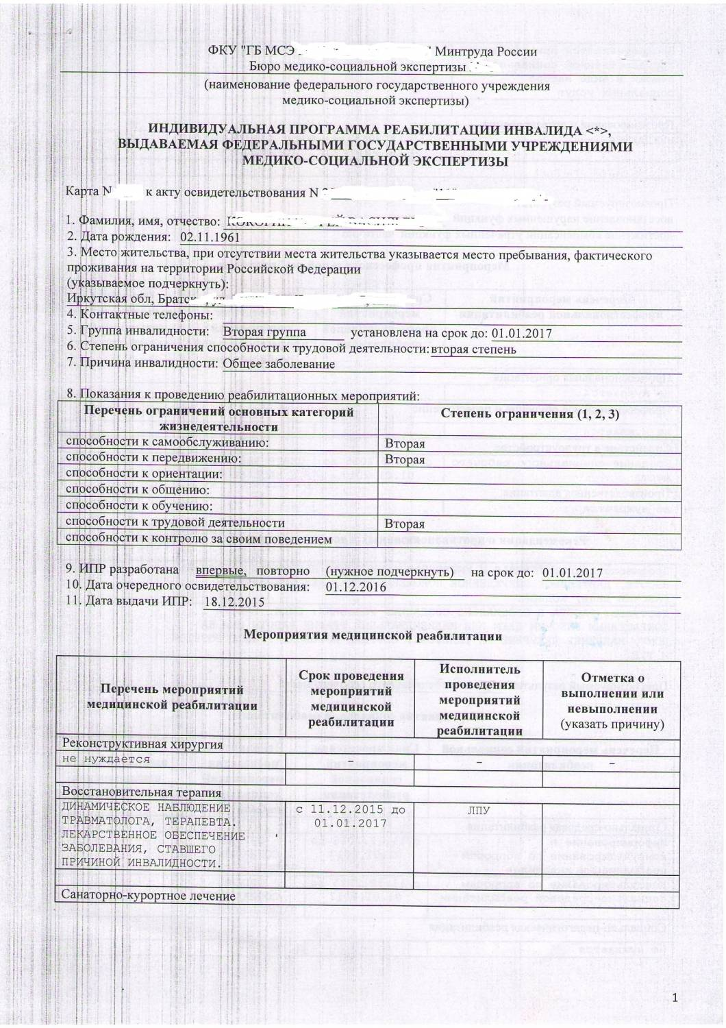

Slide 5
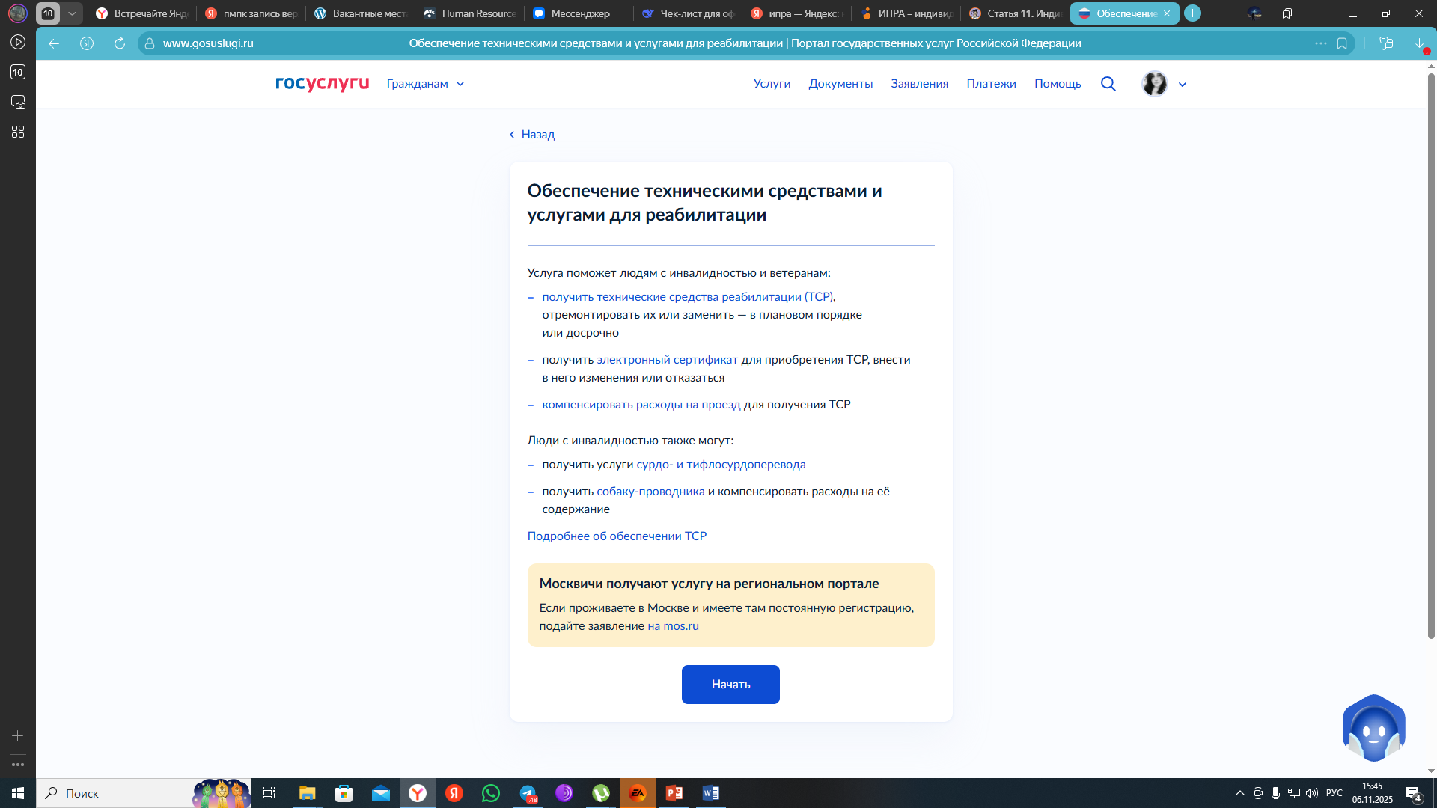
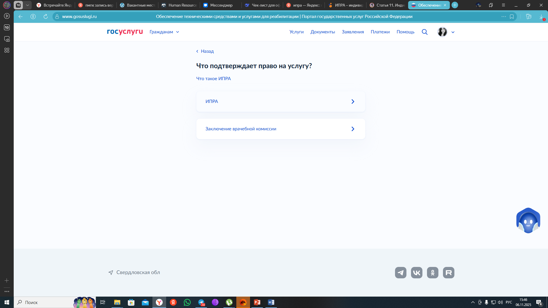
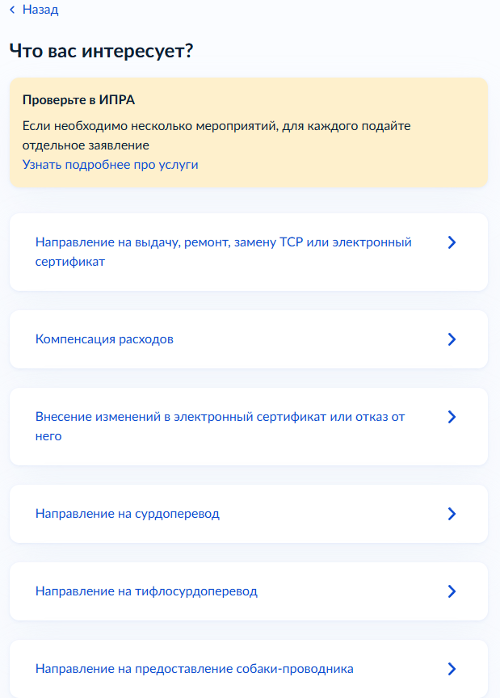


Slide 6

АООП
Адаптированная основная общеобразовательная программа (АООП) — это учебный план, специально разработанный для детей с ограниченными возможностями здоровья (ОВЗ). Он учитывает индивидуальные особенности ребенка и обеспечивает ему доступ к качественному образованию. Всего существует 8 вариантов АООП, каждый из которых соответствует определенной категории нарушений и уровню сложности обучения.

Slide 7
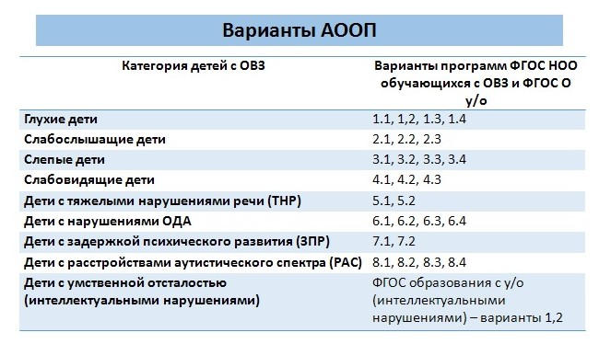

Slide 8

СИПР
СИПР — это специальная индивидуальная программа развития, предназначенная для детей с тяжелыми и множественными нарушениями развития (ТМНР). Она не является учебной программой в традиционном смысле, а представляет собой индивидуальный маршрут развития, направленный на формирование жизненных компетенций, таких как самообслуживание, коммуникация и социальные навыки. СИПР используется для детей, которым не подходят стандартные образовательные программы, и позволяет адаптировать обучение под уникальные потребности ребенка.

Slide 9

ИОМ
ИОМ — это гибкий маршрут обучения ребенка внутри выбранной АООП. Он позволяет адаптировать учебный процесс под индивидуальные потребности ребенка, включая изменение сроков изучения тем, индивидуальные задания и включение дополнительных дисциплин (например, логопедия, ЛФК). ИОМ разрабатывается школьным ППк и является частью работы школы по реализации АООП.

Slide 10

Варианты обучения и «Волшебные коды»
Коды АООП — это основа выбора образовательной программы для ребенка с ОВЗ.
Варианты обучения включают инклюзивное, коррекционное и надомное обучение, каждый из которых соответствует определенному коду АООП.

Slide 11
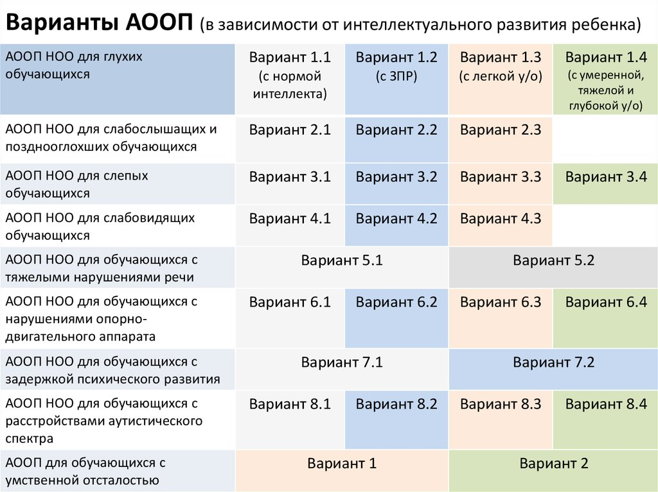

Slide 12

Формы обучения и сопровождение
Инклюзивный класс: ребенок учится вместе с нормотипичными сверстниками, созданы специальные условия и работает служба сопровождения.
Коррекционный класс: отдельные классы для детей с ОВЗ, специализированные педагоги-дефектологи.
Коррекционная школа: отдельное учреждение, специализирующееся на одной нозологии.
Надомное обучение: учителя приходят к ребенку домой, количество часов ограничено (8-12 в неделю).

Slide 13
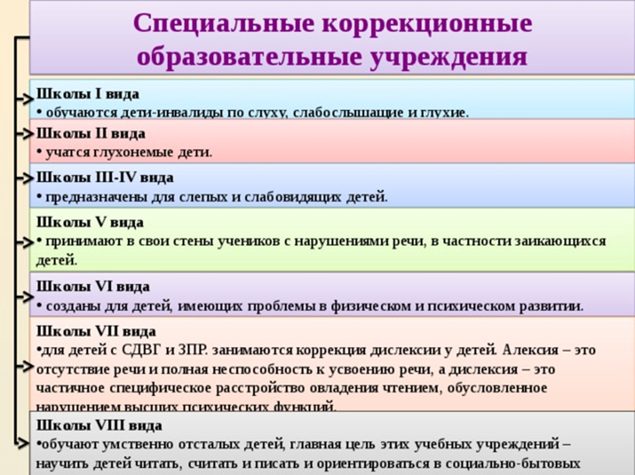

Slide 14

Чек-лист для родителей
Шаг 1: Получите ИПРА (пройдите МСЭ).
Шаг 2: Пройдите ПМПК. Это ключевой шаг! Комиссия даст заключение с рекомендацией вида АООП и формы обучения.
Шаг 3: Выберите школу, реализующую нужный вариант АООП.
Шаг 4: Напишите заявление в школу. Приложите заключение ПМПК, ИПРА и другие документы.
Шаг 5: Создайте ИОМ. После зачисления активно участвуйте в работе школьного ППк для разработки индивидуального маршрута вашего ребенка.
Термины для запоминания:
ПМПК — дает заключение о виде программы (АООП) и условиях.
ИПРА — дает право на технические средства и услуги (тьютор).
АООП — определяет, чему учить (варианты 8.1, 8.2 и т. д.).
СИПР — как учить, если у ребенка ТМНР.
ИОМ — гибкая настройка АООП под ребенка внутри школы.

Slide 15
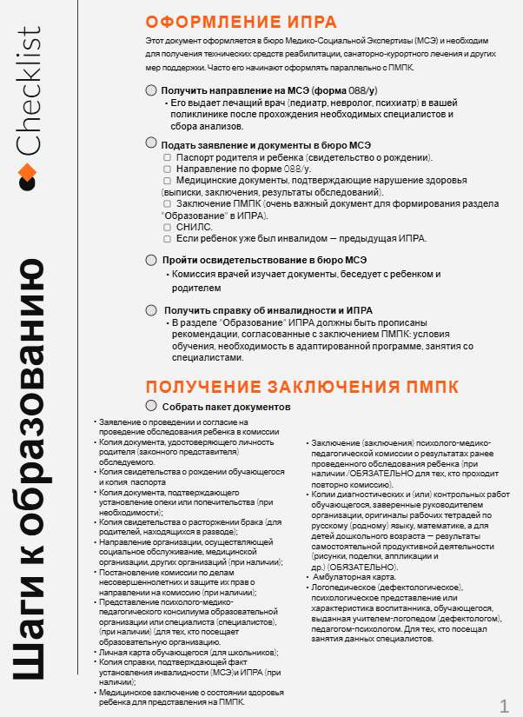

Slide 16
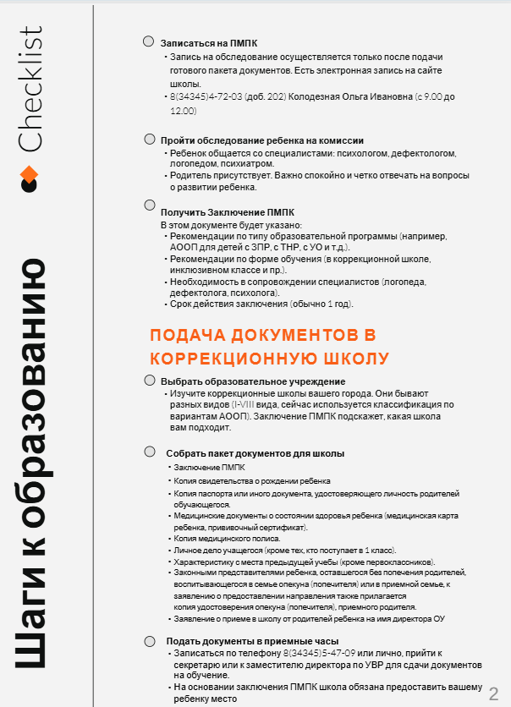

Slide 17
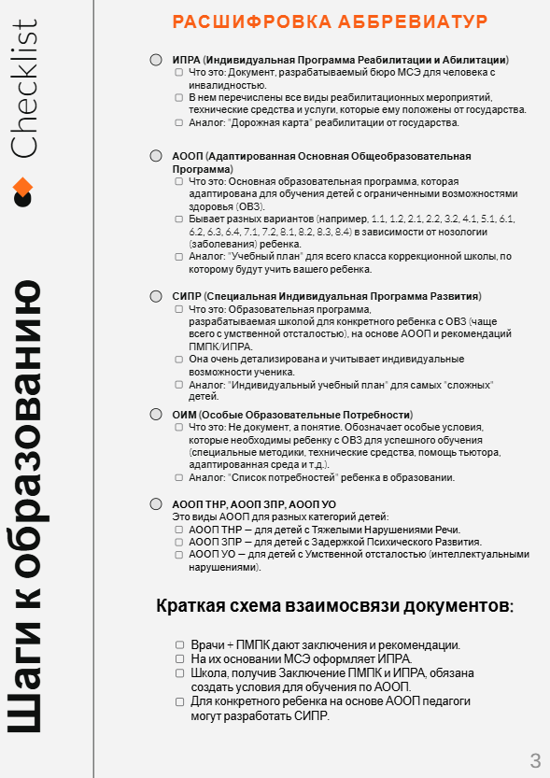

Slide 18

Итоги и выводы
Выбор образовательного маршрута зависит от заключения ПМПК.
Правильный выбор определяется потребностями ребенка и рекомендациями специалистов.
Возможность пересмотра маршрута при изменении состояния ребенка или обстоятельств.

Slide 19

